Slide 1
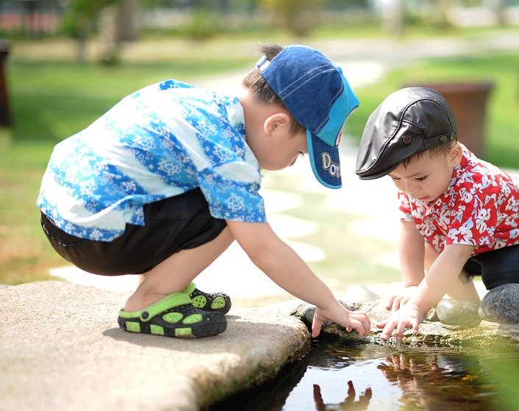
Lapsen ja lapsiryhmän havainnointi

Slide 2
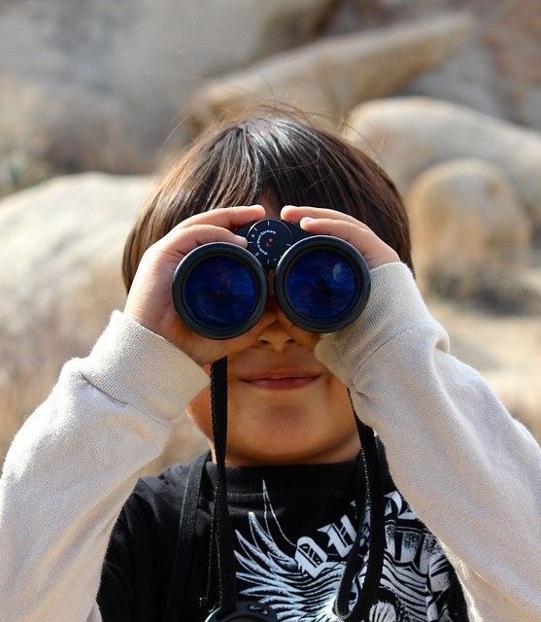
HAVAINNOINTI
Yksi tärkeimmistä tehtävistä varhaiskasvattajan työssä
Toiminnan suunnittelu ja toteutus pohjautuu pitkälti havainnointiin
Joskus toiminnan ohjaaminen vie kasvattajan mukaansa, niin että havaintoja ei ehdi syntyä.
Joskus on hyvä havainnoida lapsia samalla kun toinen kasvattaja ohjaa toimintaa.
Havainnoimaan oppii vähitellen
Kasvattajatiimi voi yhdessä sopia, mitä havainnoidaan, milloin havainnoidaan ja milloin havainnoista keskustellaan.

Slide 3
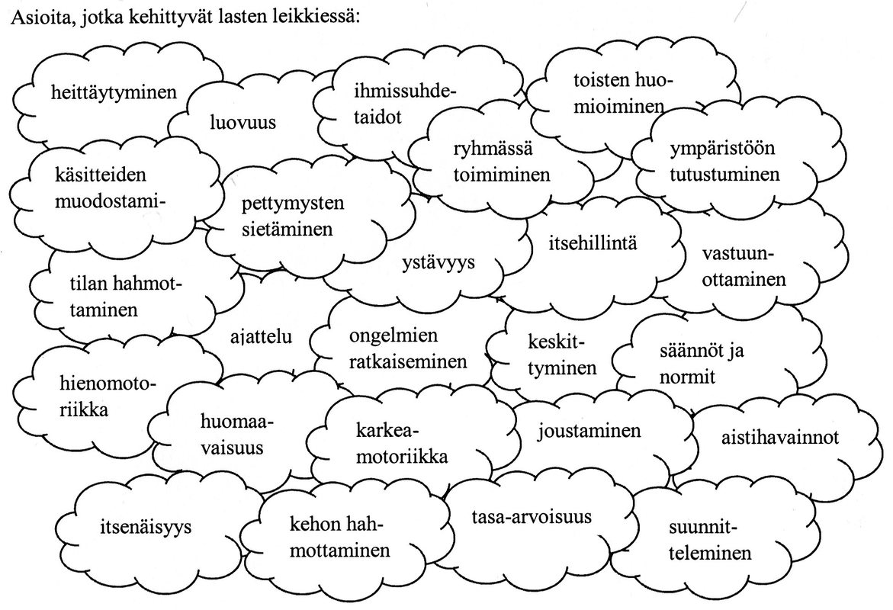

Slide 4
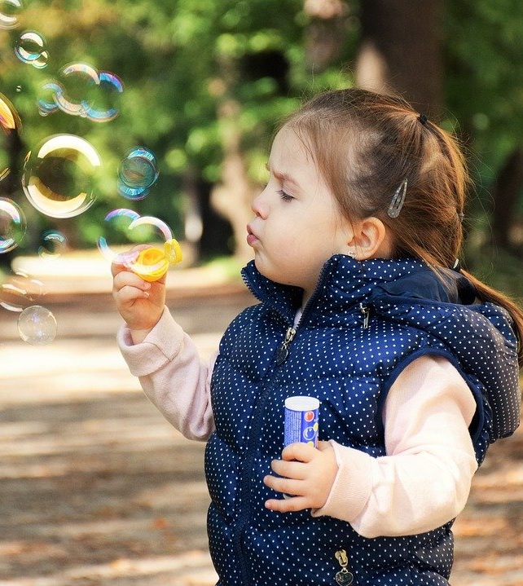
Mitä ja miten havainnoidaan?
Lasta havainnoidaan:
Monipuolisesti
Eri tilanteissa
Eri aikuisten kanssa toimiessa
Lapsiryhmää havainnoidessa kiinnitä huomiota:
Vuorovaikutusilmastoon: lämpö, leikillisyys, kiireettömyys, lasten osallisuus ja kaverisuhteet
Huomioi yksinäiset lapset!
Oppimisympäristöön: struktuuri, johdonmukaisuus, leikkivälineet ja –tilojen käyttö sekä ikätasoisen toiminnan monipuolisuus

Slide 5

Miksi havainnoidaan?
Saadaan tietoa lapsesta mm. huoltajille ja yhteistyötahoille (mm. neuvola, terapeutit, neurologian osasta jne.)
Varhaiskasvatuksen pedagogisen toiminnan suunnittelun perusta
Toiminnan arviointia ja kehittämistä varten
Lapsella on oikeus saada suunnitelmallista ja tavoitteellista kasvatusta, opetusta ja hoitoa (Vasu 2018, s.9)
Henkilöstön itsearviointi on tärkeää laadun ylläpitämisessä ja kehittämisessä (Vasu 2018, 62)
Opetuksen järjestäjän vastuulla on arvioida antamaansa esiopetusta ja sen vaikuttavuutta (Esiops 2014, 10).
Huomataan mahdollisimman aikaisessa vaiheessa tuen tarve
→ Oivalletaan, miten lasta voidaan auttaa
→ Tarkoitus on vaikuttaa lasta ympäröiviin tekijöihin (Huom! Ryhmävasu)

Slide 6

HAVAINNOIN AVULLA MAHDOLLISTETAAN LAPSEN OSALLISUUS
“Työntekijän tulee kuunnella ja havainnoida lasten aloitteita herkästi. Lapsen kiinnostuksen kohde voi toisinaan lähteä hyvinkin pienestä asiasta liikkeelle.” (Liukkonen ym. 2019, 70.)
Keskustele, kysy ja kuuntele!

Slide 7
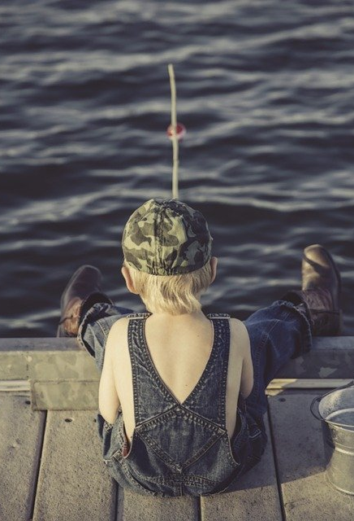
HAVAINNOIMALLA SIIS:
Saadaan tietoa mm. lapsen tiedot, taidot, mieliala, vertaissuhteet, kiinnostukset, hyvinvointi, huolet, murheet
Mahdollistetaan tavoitteellinen toiminta.
Mahdollistetaan lapsen osallisuus.
Huomataan lapsen tuen tarve ajoissa.
Lastenpsykiatri Jari Sinkkonen:
” Lapsen havainnoiminen on onkimista.”

Slide 8
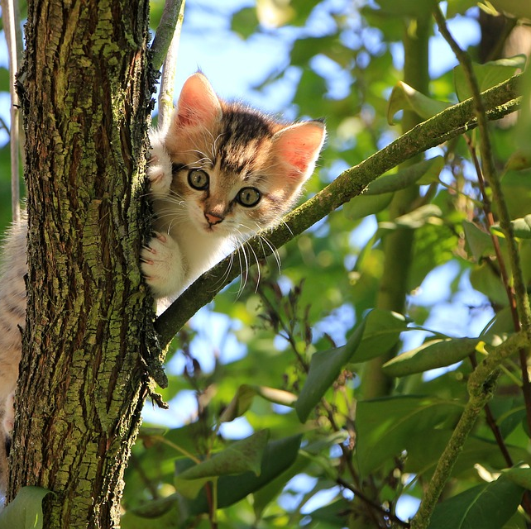
Kun havainnoit
Ota huomioon:
- Yksilölliset erot
- Lapsen ikätaso
Havainnoi rauhassa ja monipuolisesti
Huomaa se, mitä jo osataan
Huomaa, mitä vielä pitää harjoitella
Vaikuta ympäristöön.
Havainnoi uudestaan!

Slide 9
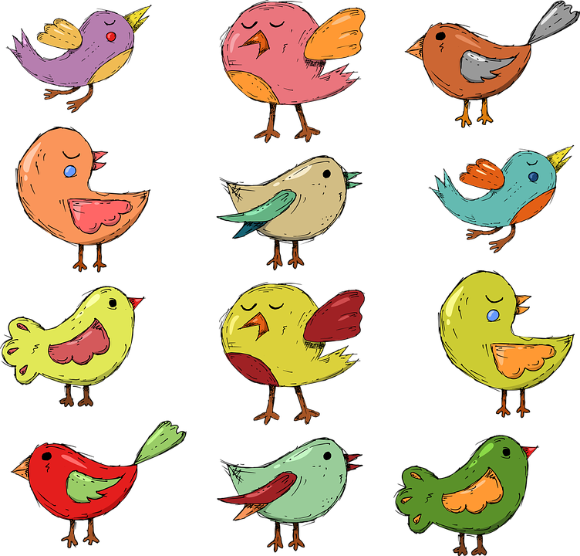
HUOMIOI LAPSEN IKÄ- ja KEHITYSTASO
1 vuotias:
Vuorovaikutus ja kontakti
huomioi jaettu tarkkaavaisuus (Tärkeää kaikissa ikävaiheissa!)
1,5 vuotias:
- Leikin symbolisia toimintoja (palikka on puhelin tai auto.) - KIELELLISTÄ YMMÄRTÄMISTÄ (Tärkeää kaikissa ikävaiheissa!)
2 vuotias:
Sanavarastoa (10 sanaa), kahden sanan lauseita, ohjeen noudattamista (kaksiosaiset ohjeet.)
3 vuotias:
- Sanojen äänneasua ja sanavarastoa (tulee olla useista sanaluokista), sanan taivuttamista.

Slide 10
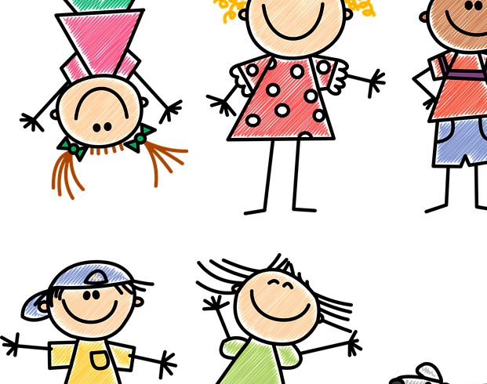
4-6-vuotias lapsi
Sanavarastoa (useita satoja sanoja useista sanaluokista: substantiivit, adjektiivit verbit ym.)
Kuvailun tarkkuutta (toi meni tonne, kun kuvan hiiri pujahtaa talon alle)
Lauserakenteita
Kuvasta kertomista
Eskarissa: Kerro satu ilman kuvaa tai kerro kuulemasi satu omin sanoin

Slide 11
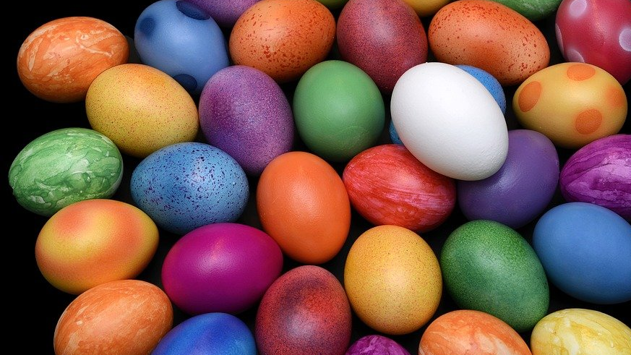
Vertaa siihen mitä jo tiedät ja vertaa toisiin lapsiin, mutta muista että erilaisuus on rikkautta
Onko lapsen vaikea toimia ohjeen mukaan? Varmista, että lapsi ei ainoastaan matki muita.
Onko lapsi paljon omissa oloissaan?
Ymmärtääkö lapsi puhetta?
Onko lapsen puhe ymmärrettävää?
Kiukutteleeko lapsi paljon? Mieti mikä voisi olla kiukun taustalla oleva syy!
Onko lapsen vaikea oppia suomenkieltä oman äidinkielensä rinnalle?

Slide 12
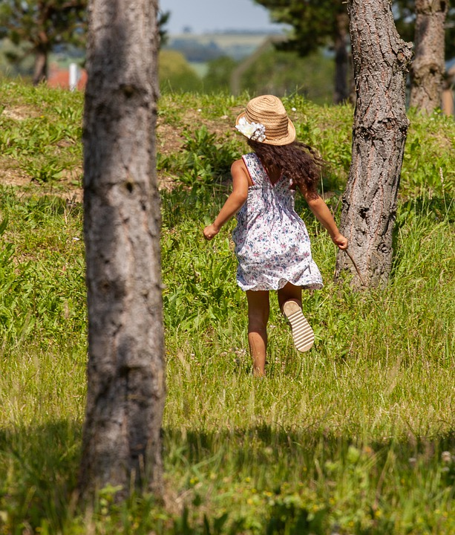

Havainnoi lapsen motoriikkaa
Kehon asentoa, liikkeitä ja oikea-aikaisia reaktioita, rytmittelyä (pallon kiinniotto tai potkaiseminen, taputa ja astu tahdissa)
Tasapainoa (staattinen ja dynaaminen; koukistus, ojennus, kierto, kääntyminen, heiluminen)
Ymmärrystä suhteessa tilaan ja tilassa tapahtuvaan muutokseen (esim. polttopallo)
Kehon eri puolten yhteistoimintaa (esim. pukeutuminen, napittaminen, puolapuut)
Silmä-käsi koordinaatiota (mm. ruokailua, kiinnostaako esim. piirtely/hamahelmet)
Kätisyyden vakiintumista (viimeistään eskarissa)
Osallistumista aktiivisiin leikkeihin (hakeutumista itseään pienempien kanssa leikkiin tai vetäytymistä aikuisten seuraan)

Slide 13
Itsesäätely kehittyy yksilöllisesti. Se vaikuttaa:
Mahdollisuuteen toimia tilanteen edellyttämällä tavalla.
Mahdollisuuteen tehdä itseä hyödyttäviä havaintoja.
Kykyyn estää ensisijaisesti mieleen tuleva toiminto, ja esim. odottaa omaa vuoroa.
Kykyyn suunnitella omaa toimintaa. (Oman toiminnan ohjaus.)
Itsesäätely vaikuttaa mallista oppimisen mahdollisuuteen. Siis kykyyn suunnata huomio itseä hyödyttävällä tavalla
Kykyyn vaihtaa huomion suuntaa ts. siirtyä sujuvasti toiminnasta toiseen.
Kykyyn toimia tarkkaavaisesti ja pitkäjänteisesti.
Daniel Siegelin aivojen käsimalli: Aivotietoutta lapsille | Varhaiskasvatuksen Tietopalvelu

Slide 14

Hahmotukselliset haasteet vaikuttavat:
Visuaaliseen havainnointiin (palapelit, pisteikkötehtävät, mallirakentelu, piirtämistehtävät)
Tilan hahmottamiseen (motorinen kömpelyys; etäisyydet ja nopeus, vaikeus liikkua tilassa eksymättä)
Sosiaalisten tilanteiden ymmärtämiseen (vaikeus asemoitua sosiaalisissa tilanteissa)
Ajan hahmottamiseen (turvattomuutta itkuisuutta; strukturoidaan päivän kulkua kuvilla)
Matematiikan oppimiseen (lukumäärän havaitseminen, lukujonotaitojen hidas oppiminen)

Slide 15

HAVAINNOI SIIS:
Lapsen vuorovaikutusta ja leikkiä
Kielenkehitystä
Motorisia taitoja
Hahmotuksellisia taitoja
Itsesäätelytaitoja

Slide 16

KESKUSTELE HAVAINNOISTASI
Tiimin kanssa, yhteiset havainnot
Vanhempien kokemukset
Veo
Teveydenhoitaja
Toimintaterapeutti
Puheterapeutti
Fysioterapeutti
Psykologi
Lääkäripalvelut
Sosiaalitoimi, perhetyö

Slide 17
ESIMERKKEJÄ HAVAINNOINTILOMAKKEISTA
Pedanetissa Kouvolan kaupungin havainnointilomake ja vertailun vuoksi myös Forssan ja Eksoten lomakkeet
Tutustutaan näihin

Slide 18
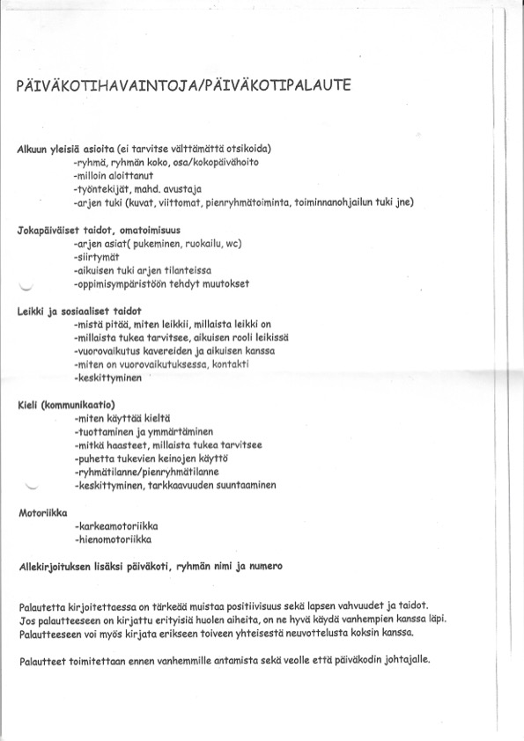

Slide 19
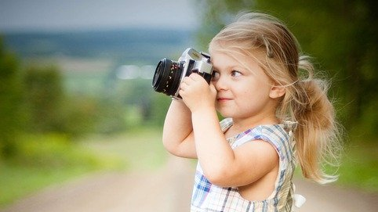
Havainnoinnista DOKUMENTOINTIIN
Dokumentoi havaintojasi ja muokkaa ryhmän toimintaa.
Havainnointi ja dokumentointi on jatkuva prosessi

Slide 20
OPH: Pedagoginen dokumentointi
Pedagogisen dokumentoinnin esittely: Pedagoginen dokumentointi – YouTube
Pedagoginen dokumentointi | Opetushallitus (oph.fi)

Slide 21
Tietoa dokumentoidaan, JOTTA:
Lapsen yksilöllinen varhaiskasvatussuunnitelma/esiopetussuunnitelma tuovat lapsen äänen kuuluviin ja tukevat lapsen kehitystä ja oppimista (mm. Projektit)
Esimerkki projektityöskentelystä ja sen dokumentoinnista
pelastuspartio_aurinkoiset_tulostettava-versio.pdf (oph.fi)
Pelastuspartio Aurinkoiset – YouTube
Yksilölliset varhaiskasvatussuunnitelmat ohjaavat ryhmän toimintaa (mm. ryhmävasu)
Tiimin kaikki jäsenet tulevat kuulluksi.
Vanhemmat saavat tietoa lapsensa päiväkotiarjesta ja voivat vaikuttaa
Lastenneuvolan yhteistyö mahdollistuu
Moniammatillinen työskentely mahdollistuu
Kunnan varhaiskasvatusorganisaatio kehittyy
Tieto siirtyy myös sijaisille! Huolehdithan tästä.

